Slide 1

人教版高中数学选修2-1
第3章 空间向量与立体几何
3.2立体几何中的向量方法第三课时
PEOPLE'S EDUCATION PRESS HIGH SCHOOL MATHEMATICS ELECTIVE 2-1
讲解人：xippt 时间：2020.6.1

Slide 2
复习回顾
1、平面的法向量：
如果 ⊥ ，那 么 向 量 叫做平面 的法向量.
注意：
1.法向量一定是非零向量;
2.一个平面的所有法向量都互相平行;

Slide 3
复习回顾
2、法向量的作用
给定一点A和一个向量 ,那么过点A,以向量 为法向量的平面是完全确定的.
A

Slide 4
新知探究
一、特殊平面的法向量：
z
1、平行于xoy平面：
z
o
2、平行于yoz平面：
o
y
y
x
x
3、平行于xoz平面：
z
o
y
x

Slide 5
新知探究
4、平面ABC：
C
z
B
o
A
y
x

Slide 6
新知探究
二、一般平面的法向量：
例1、已知平面的两个向量为 ， ， 求此平面的一个法向量.
解：设 为平面的法向量，则有

Slide 7
方法总结
第一步(设):设出平面法向量的坐标为
向量坐标为
第二步(找):找出（求出）平面内的两个不共线的
第三步(列):根据 且 可列出方程组
第四步(解):把 看作常数,用 表示 、 .
第五步(取):取 为任意一个正数(取得越特殊越好), 便得到平面法向量 的坐标.

Slide 8
巩固训练
练习1：在空间直角坐标系中,已知 , ,试求平面ABC的一个法向量.
Notes:
知识要点2

Slide 9

巩固训练
练习2：已知 求平面 的单位法向量.

Slide 10
巩固训练
练习3: 如图，已知正方形ABCD的边长为4，E、F分别是AB、AD的中点，GC⊥平面ABCD，且GC＝2，建立适当的空间直角坐标系，求平面EFG的一个法向量.
z
解：如图，建立空间直角坐标系C－xyz．
G
D
C
x
F
A
E
B
y
Notes:
例1答案

Slide 11
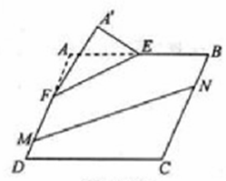
1:（2010浙江理数）如图,在矩形ABCD中,点E,F分别在线段AB,AD上， 沿直线EF将 翻成 ,使平面 .
（Ⅰ）求二面角A’-FD-C的余弦值；
应用训练
z
y
x

Slide 12
应用训练
z
y
H
x

Slide 13
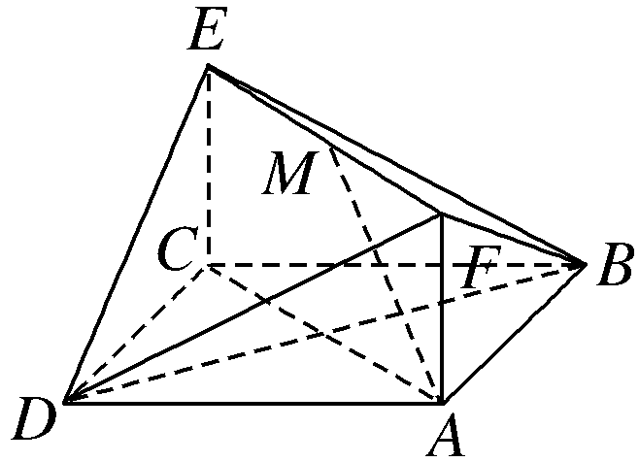
应用训练
例2
如图所示，已知正方形
ABC
D
和矩形
ACEF
所在的平面互相垂直，
2
1
AB
＝
，
AF
＝
，
M
是线段
EF
的中点．
求证：
(1)
AM
∥
平面
BDE
；
(2)
AM
⊥
平面
BDF
.
Notes:
13

Slide 14
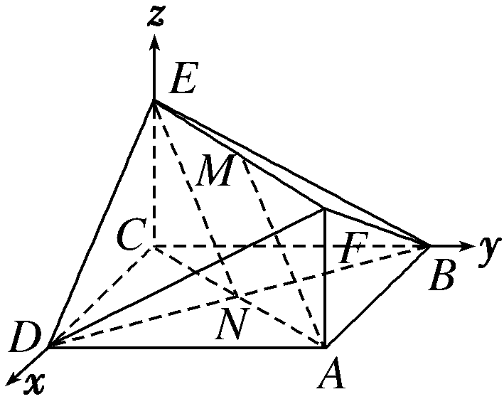
应用训练
Notes:
14

Slide 15
版权声明
感谢您下载xippt平台上提供的PPT作品，为了您和xippt以及原创作者的利益，请勿复制、传播、销售，否则将承担法律责任！xippt将对作品进行维权，按照传播下载次数进行十倍的索取赔偿！
1. 在xippt出售的PPT模板是免版税类(RF:
Royalty-Free)正版受《中国人民共和国著作法》和《世界版权公约》的保护，作品的所有权、版权和著作权归xippt所有,您下载的是PPT模板素材的使用权。
2. 不得将xippt的PPT模板、PPT素材，本身用于再出售,或者出租、出借、转让、分销、发布或者作为礼物供他人使用，不得转授权、出卖、转让本协议或者本协议中的权利。

Slide 16
应用训练
Notes:
16

Slide 17
人教版高中数学选修2-1
第3章 空间向量与立体几何
感谢你的聆听
PEOPLE'S EDUCATION PRESS HIGH SCHOOL MATHEMATICS ELECTIVE 2-1
讲解人：xippt 时间：2020.6.1

